Slide 1
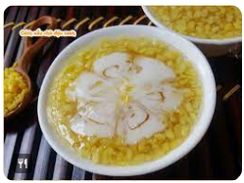
PHÒNG GIÁO DỤC & ĐÀO TẠO QUẬN 3
TRƯỜNG MẦM NON TUỔI THƠ 8
Chuyện kể
“Bát chè chia đôi”
Người thực hiện: Vũ Hồng Nga
Tuần 1 tháng 11 năm 2022

Slide 2
Tháng 11
Đầu tuần 1 tháng 11 sau khi chào cờ, các bé được nghe Cô Hồng Nga kể câu chuyện về “Bát chè chia đôi” .
Sau đây là nội dung câu chuyện:
Đồng chí liên lạc đi công văn 10 giờ đêm mới đến.
Bác gọi mang ra một chén, một muỗng nhỏ.
Rồi Bác lấy ra chén chè đậu đen, đường phèn, mà anh em phục vụ vừa mang lên, Bác chia một nửa cho đồng chí liên lạc và nói:
- Cháu ăn đi!
Thấy đồng chí liên lạc ngần ngại, lại có tiếng đằng hắng bên ngoài, Bác giục:
- Ăn đi, Bác cùng ăn…
- Cảm ơn Bác, đồng chí liên lạc ra về.
Ra khỏi nhà sàn, xuống sân, đồng chí cấp dưỡng bấm vào vai anh lính thông tin.
- Cả ngày Bác có một chén chè để bồi dưỡng làm đêm mà cậu lại ăn mất một nửa.
- Khổ quá, anh ơi! Em có sung sướng gì đâu. Thương Bác, em vừa ăn, vừa rớt nước mắt, nhưng không ăn lại sợ Bác không vui, mà ăn thì biết cái chắc là các anh la em rồi...

Slide 3
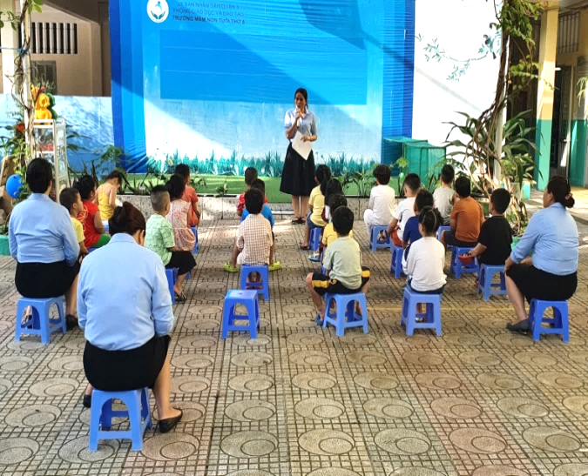
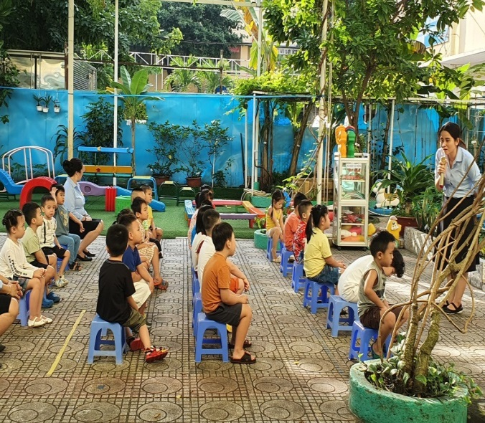
Bài học giáo dục
Theo các con,
- Tại sao chúng mình phải chia sẻ cho bạn? nếu con có một cái bánh, con sẽ làm gì nếu bạn con thích ăn cái bánh đó cùng con……
- Các con cho cô biết, chúng mình làm gì để quan tâm, chia sẻ với bạn?
Qua câu chuyện này Bác đã dạy các con phải biết quan tâm, chia sẻ với các bạn và thể hiện sự quan tâm tình cảm đó với mọi người bằng hành động cụ thể (bạn nghỉ học, hỏi thăm bạn; ba mẹ bệnh…..; …..) thì các con sẽ luôn được mọi người xung quanh yêu quý.
Người thực hiện: Vũ Hồng Nga (31/10/2022)

